Slide 1
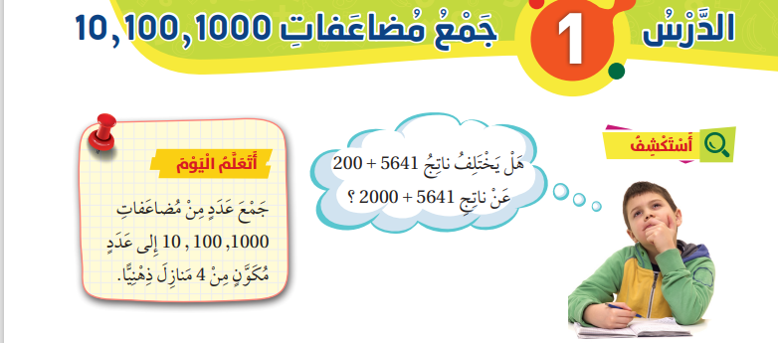

Slide 2
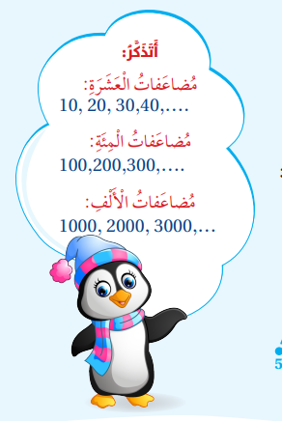
جمع مضاعفات العدد10/100/1000

Slide 3
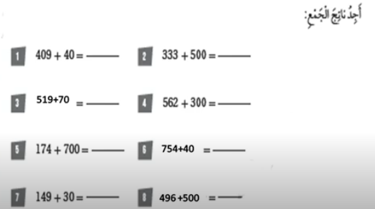
449
833
589
862
874
794
179
996

Slide 4
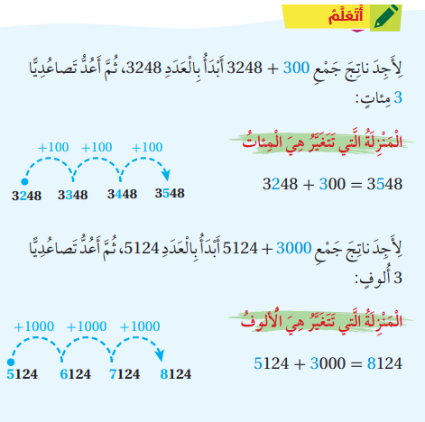

Slide 5
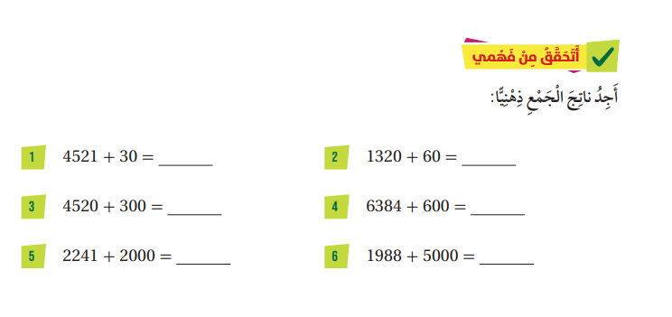
1380
4551
4820
6984
6241
6988

Slide 6
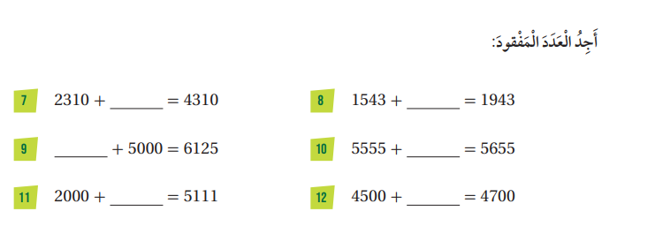
2000
400
1125
100
200
3111

Slide 7
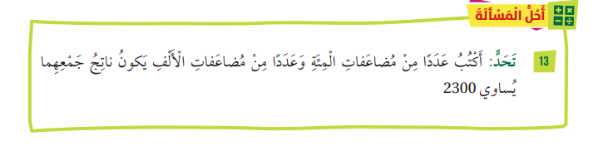
2000+300=2300

Slide 8
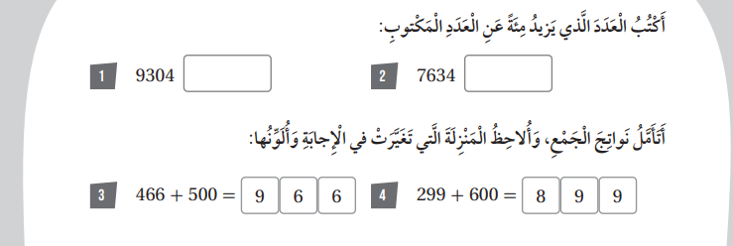
9404
7734

Slide 9
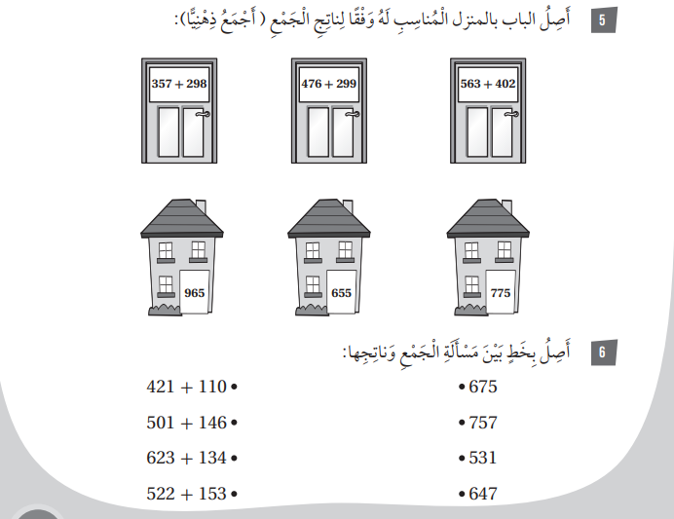

Slide 10
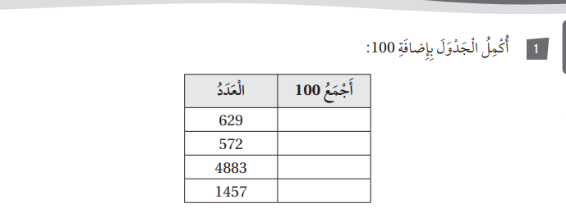
729
672
4983
1557

Slide 11
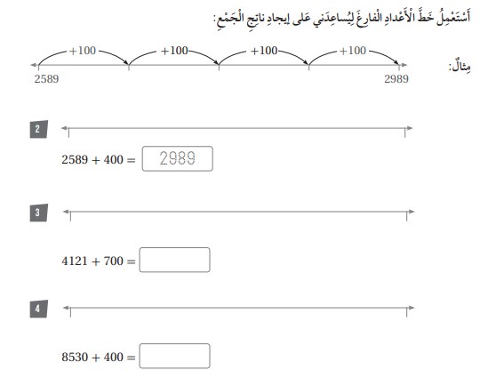
4121
4821
4821
8930

